Slide 1
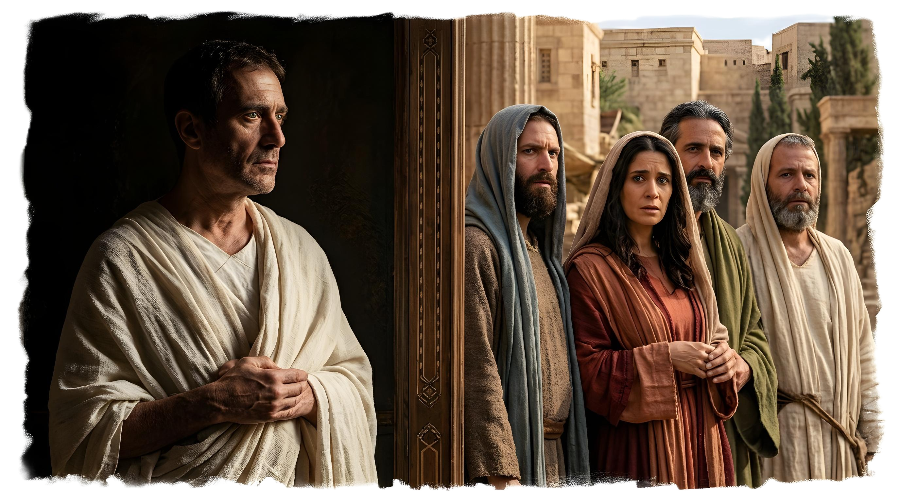
JAK ČELIT FALEŠNÝM UČITELŮM
Lekce 12 od 13. do 19. září 2026

Slide 2
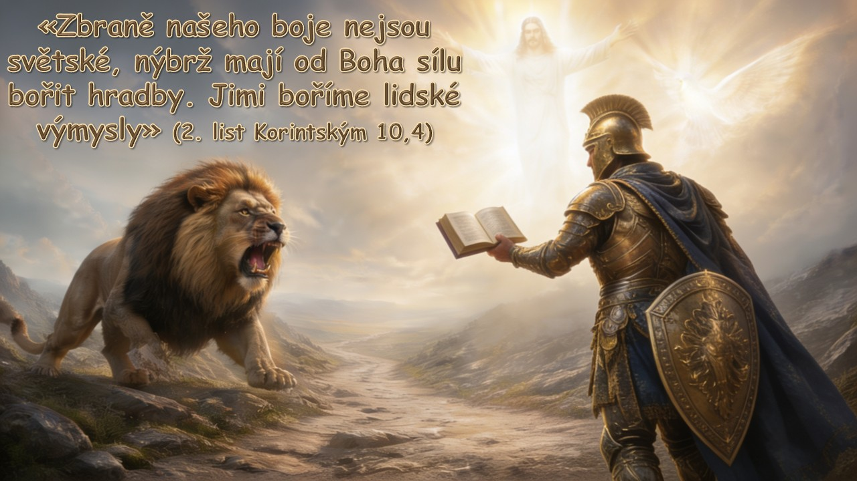

Slide 3


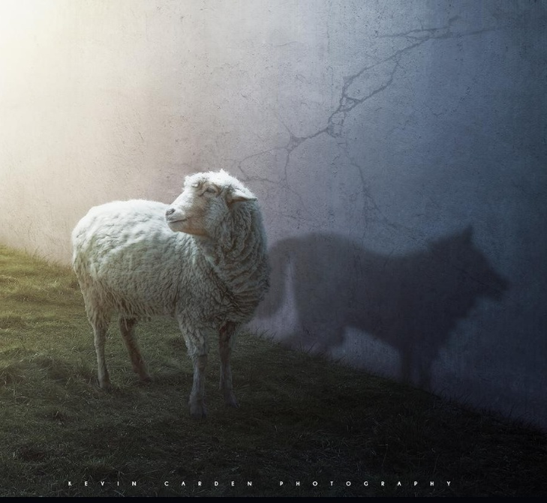







Pavel se snažil být neustále informován o všech sborech. Proč? Chtěl vědět, zda potřebují pomoc, návštěvu, útěchu, povzbuzení (2. Korintským 11:28).
Občas byl informován o falešných učitelích, kteří přiváděli věřící k zaváhání. Když se to stalo, apoštola naplnilo rozhořčení (2. Korintským 11:29).
Ve svém druhém dopise Korintským se Pavel zabývá problémem těchto falešných učitelů. Jak je poznat? Jak s nimi bojujete v tomto duchovním boji? Jak vyhrát?
Rozpoznání falešných učitelů:
  Duchovní boj (2. Korintským 10:1-11)
  Chlubit se v Pánu (2. Korintským 10:12-18)
Jak se vypořádat s falešnými učiteli:
  Rozpoznání falešných učitelů (2. Korintským 11:1-15)
  Utrpení pro evangeliums (2. Korintským 11:16-31)
  Výzva těm, kdo odmítají pokání (2. Korintským 12:14-13:10)

Slide 4


ROZPOZNÁNÍ FALEŠNÝCH UČITELŮ

Slide 5
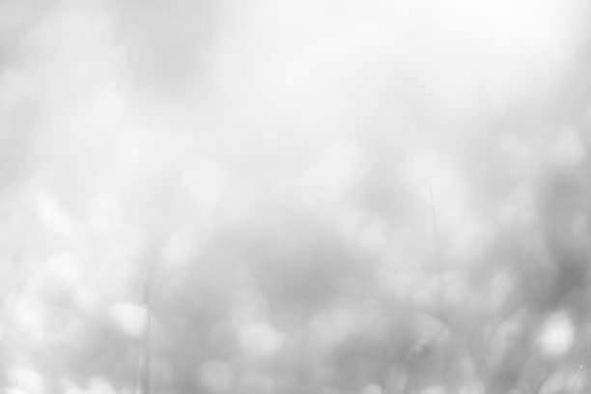

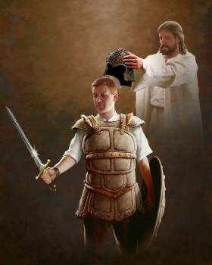


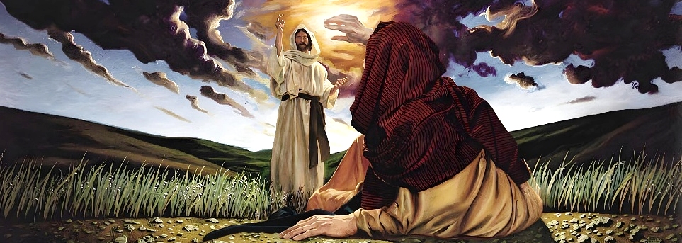
DUCHOVNÍ BOJ
“Zbraně našeho Boha nejsou světské, nýbrž mají od Boha sílu bořit hradby” (2. Korintským 10:4a)
Pavel byl obviňován, že ačkoliv v dopisech mluvil tvrdě, byl osobně zbabělý a nešikovný při mluvení (2. Korintským 10:10).
V reakci na tento argument Pavel jasně naznačil, že se cítí být stejně tvrdý osobně jako v dopisech, ale že se neskloní k používání "tělesných zbraní" (jako je autoritářství, tělesné tresty nebo sebechvála), a pouze "mocné zbraně v Bohu" (2. Korintským 10:2-4).
Tyto "zbraně" zahrnují jednání s pokorou a pokorou Krista (Mat 11:29). Ale také znamenají stát pevně tváří v tvář neprávu, jako to udělal Ježíš (Mat 21:12-13), nebo promluvit, když je to nutné (Mat 23:23-27).
Pavlova autorita mu byla dána Kristem a vždy ji používal k budování, ne k ničení (2. Korintským 10:8).
Notes:
2ª de Corintios 10:1-11

Slide 6



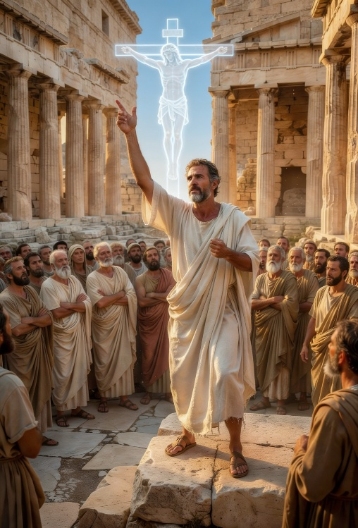
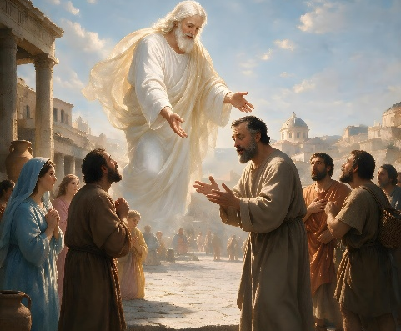
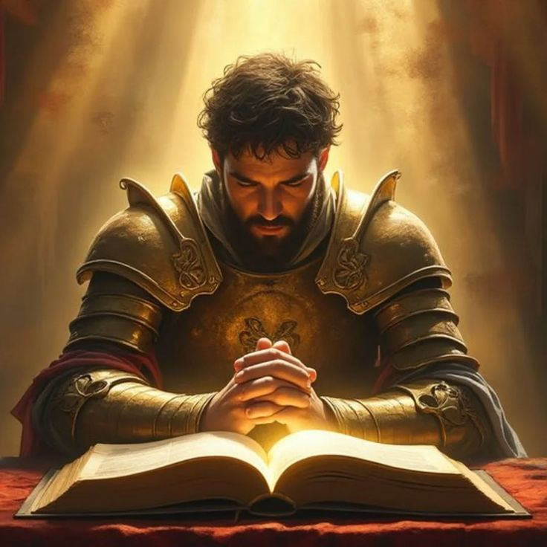
CHLUBIT SE V PÁNU
“Ne ten, kdo doporučuje sám sebe, je osvědčený, nýbrž ten, koho doporučuje Pán” (2. Korintským 10:18)
Řečtí filozofové účtovali studentům, kteří se od nich chtěli učit, vysoké částky. Aby tyto studenty získali, chlubili se svými znalostmi, původem nebo důležitými lidmi, kteří je znali a respektovali. Podobně se tomu stalo i falešným učitelům, kteří vstoupili do Korintu (2. Korintským 10:12; 11:19-20).
Nechval se
Ať nás Bůh chválí
Ale Pavel si neúčtoval za předávání svých znalostí, nepředkládal doporučující dopisy ani se nechlubil. A za to byl opovrhován! Jak by se mohl bránit?
Zdá se, že musel být před Korintskými chválen, aby byl jimi přijat. Ale nebyl to on, kdo měl být chválen (Přísloví 27:2). Pavel nechť ho Bůh chválí (2. Korintským 10:18).
Pokud se můžeme něčím chlubit nebo chválit, je to tím, že poznáváme Boha a posloucháme Ho (Jer. 9:24; 2 Kor. 10:17).
Notes:
2ª de Corintios 10:12-18

Slide 7

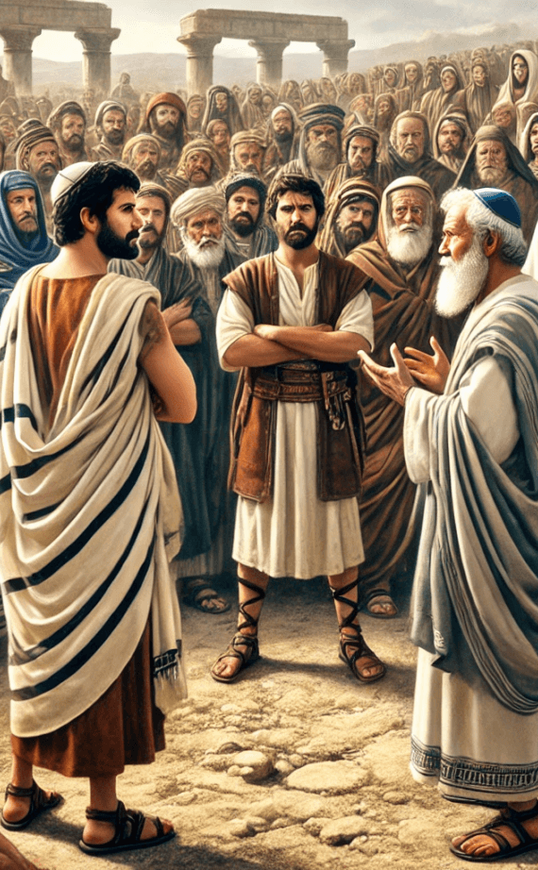
JAK SE VYPOŘÁDAT S FALEŠNÝMI UČITELI

Slide 8




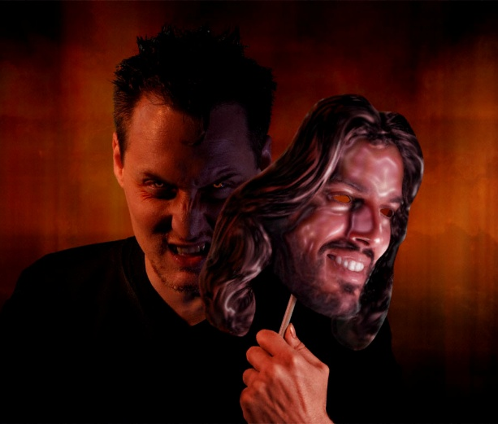
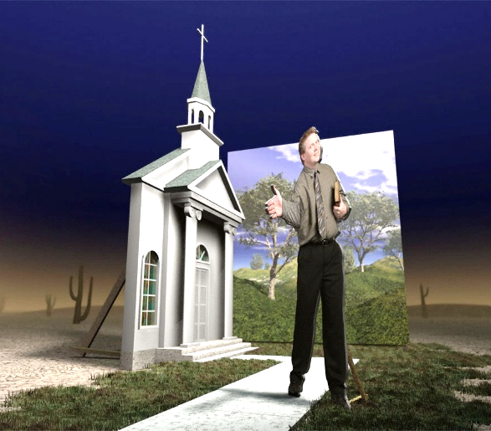
ROZPOZNÁNÍ FALEŠNÝCH UČITELŮ
“Jsou to falešní apoštolové, nepoctiví dělníci, přestrojení za apoštoly Kristovy” (2. Korintským 11:13)
Pavel touží přinést Kristovi k nohám čistou církev (2. Korintským 11:2). Ale církev byla v nebezpečí, že bude oklamána, stejně jako Eva, a přestane být nevěstou Ježíše
(2. Korintským 11:3).
Jaké bylo skutečné nebezpečí? Židé, kteří se označovali za "velké apoštoly" Ježíše, přišli do Korintu a učili "jiného Ježíše", "jiného ducha" a "jiné evangelium" (2 Kor 11:4-5; Gal. 1:8).
To, že někdo káže o Ježíši, neznamená, že nám ukazuje pravého Ježíše, jak ho Bible odhaluje. Jeho slova mohou být nádherná, ale sám Satan také umí mluvit o zázrakech a prezentovat se "jako anděl světla" (2. Korintským 11:14).
Svými činy a slovy praví učitelé učí "pravdu Kristovu" (2. Korintským 11:9-10). Ale falešní učitelé, kteří se jen zdají být zbožní, jsou služebníci klamu převlečení za apoštoly (2. Korintským 11:13-15).
Notes:
2ª de Corintios 11:1-15

Slide 9



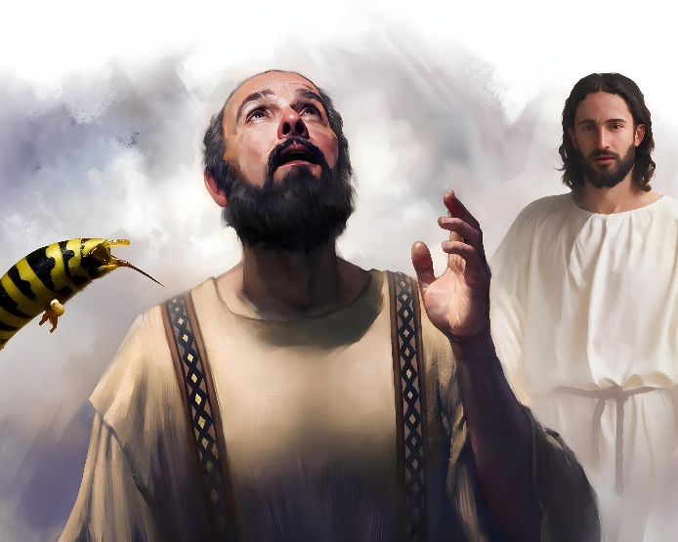
UTRPENÍ PRO EVANGELIUM
“Oni jsou Hebrejci? Já také! Jsou Izraelité? Já také! Jsou potomci Abrahamovými? Já také!” (2. Korintským 11:22)
Jaké byly podobnosti mezi Pavlem a falešnými učiteli? Všichni byli židovští konvertité ke křesťanství (2. Korintským 11:22).
Jaké byly mezi nimi rozdíly? Zde začíná Pavlovo šílenství: "Jsou služebníky Kristovými? (Jako by byl blázen, promluvil.) Já tím víc!“ (2. Korintským 11:23). Pokud se chlubili, že trpěli pro Krista, Pavel byl mnohem kvalifikovanější: byl bičován, uvězněn, v ohrožení života, ztroskotal na otevřeném moři, byl zapojen do nebezpečí všeho druhu, hladověl, žíznil, byl zmrzlý a nahý; neustále se staral o církve (2. Korintským 11:23b-29).
A tady končí Pavlovo "šílenství". Nechtěl působit dojmem, že se chce chlubit tím, co udělal pro Krista. Jeho pravé chlubení (nebo sláva) bylo to, co pro něj Kristus učinil.
Jeho skutečná síla spočívala v jeho slabosti, která ho vedla k úplné závislosti na Ježíši (2. Korintským 11:30-31; 12:6-10).
Notes:
2ª de Corintios 11:16-31

Slide 10
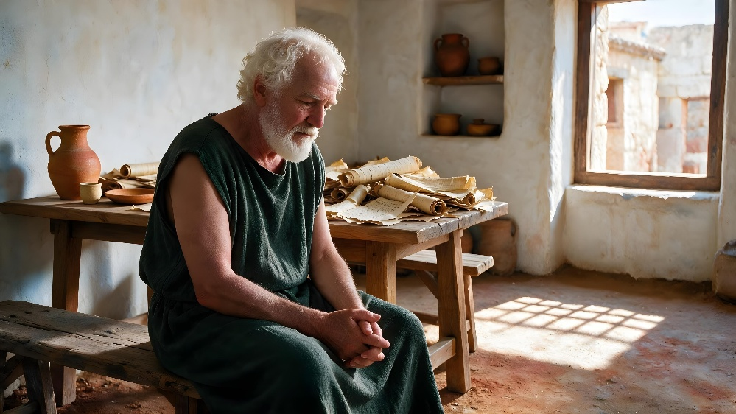


VÝZVA TĚM, KDO ODMÍTAJÍ POKÁNÍ
“Sami sebe se ptejte, zda vskutku žijete z víry, sami sebe zkoumejte. Což nechápete, že Ježíš Kristus je mezi vámi? Ledaže jste před ním neobstáli!” (2. Korintským 13:5)
Blížil se čas, kdy Pavel navštíví Korint. Co byste zjistili vy a jak byste se měli podle toho chovat? (2. Korintským 13:1-2).
Pavel byl ochoten uplatňovat církevní kázeň důrazně: obnovit kající se a potrestat tvrdohlavé.
Bál se, že až dorazí, najde je v rozboji a s různými hříchy. Bál se, že bude muset plakat za nelitující hříšníky (2. Korintským 12:20-21).
Proto by se Korintťané měli zamyslet a zkoumat sami sebe (2. Korintským 13:5).
Pavel se naopak modlil, aby přestali dělat zlo a konali dobro, a aby byli dokonalí (2. Korintským 13:7-9).
Notes:
2ª de Corintios 11:16-31

Slide 11

“Zatímco Pán vede svůj lid k Písmu, aby jej ochránil před vlivem falešných učitelů a před klamnou mocí démonských duchů, satan se všemi prostředky snaží lidi odvést od pravého poznání -nepřeje si, aby se drželi Bible a rozuměli jejím naučením, protože ta odhalují jeho klamy. Při každém oživení Božího díla se strůjce zla vzchopí k mimořádné aktivitě; nyní se usilovně připravuje k poslednímu útoku proti Kristu a jeho následovníkům. […] Klam bude do té míry podobný pravdě, že jej bude možné rozeznat jen pomocí Písma; každé tvrzení a každý zázrak je proto třeba prověřovat Písmem”
(E. G. W.: Velké drama věků strana 384)

